Slide 1
โครงสร้างของดอก
น.ส.พิมพ์เพ็ญ กลิ่นละออง

Slide 2
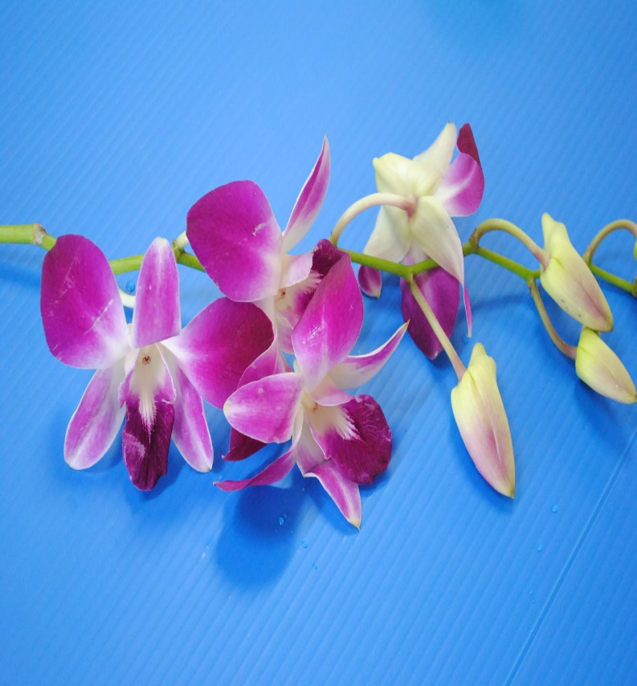
ชนิดของดอก
Solitary Flower
Inflorescent Flower

Slide 3
ส่วนประกอบของดอกบัว
Petal
Peduncle

Slide 4
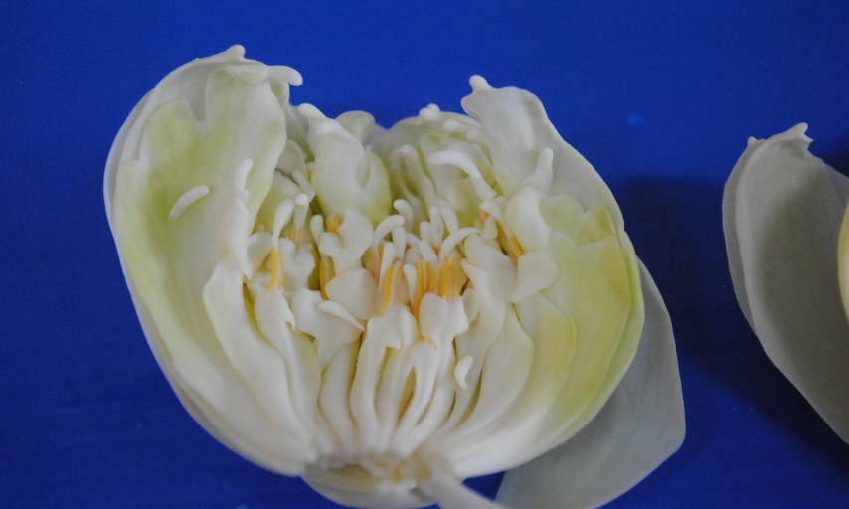
ส่วนประกอบของดอกบัว
Sataminode flower
Stigma

Slide 5
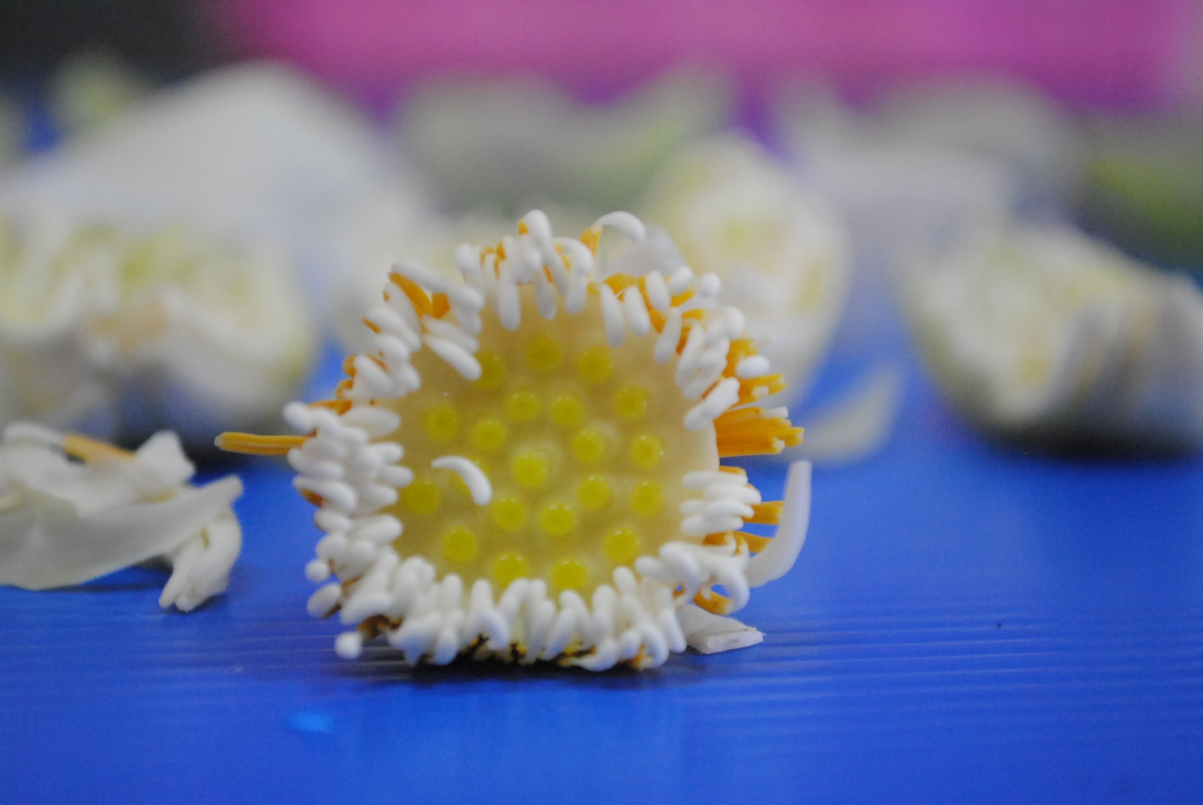
ส่วนประกอบของดอกบัว
Anther
Stigma

